Slide 1
Psicologia della musica animale e comparata

Slide 2
Musica, musiche…
Molta della ricerca in psicologia della musica investiga:
esclusivamente l’essere umano
esclusivamente musica occidentale
E’ possibile osservare “musica” anche negli animali?
Le conoscenze acquisite per la musica occidentale sono estensibili ad altre musiche?

Slide 3
Musica = linguaggio universale
Se la musica è un linguaggio universale
gli animali sono anch’essi esseri musicali?
esseri umani: c’è un minimo comune denominatore tra le musiche delle varie culture?

Slide 4
“Musica è un linguaggio universale”
Poche evidenze a favore del fatto che gli animali abbiano qualche comportamento spontaneo di tipo musicale
Esistono evidenze circa alcune (poche) preferenze animali in linea con le nostre
es. i pulcini preferiscono i suoni consonanti
Non sempre chi ci somiglia di più dal punto di vista musicale sono le specie e noi più vicine

Slide 5
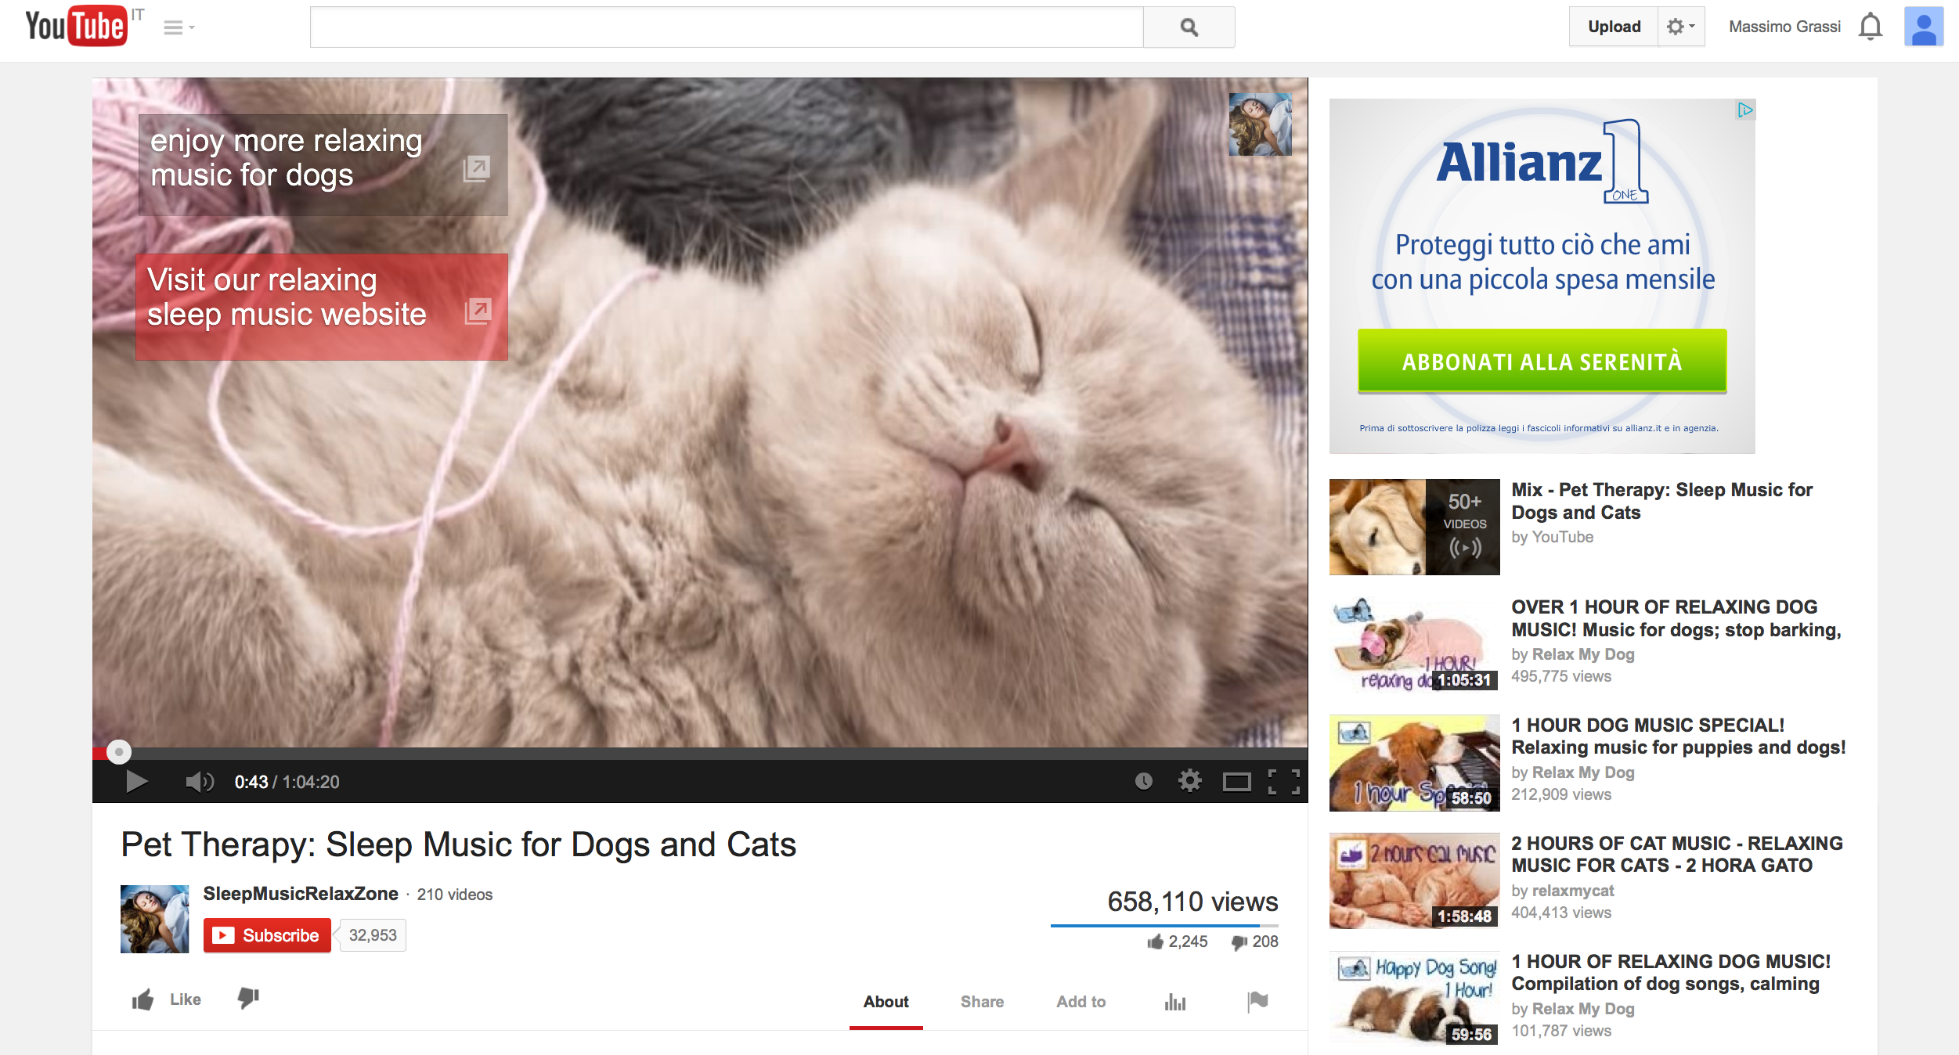

Slide 6
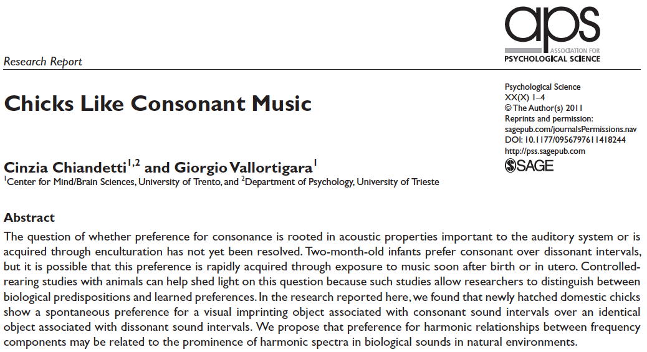

Slide 7
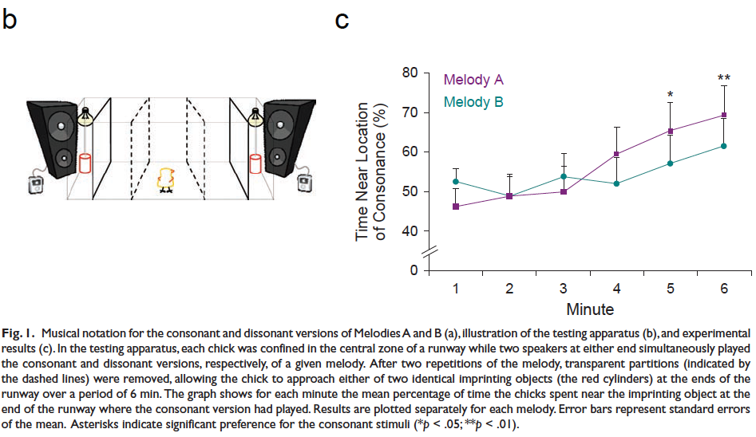
Notes:
Gli stimoli sono su moodle “DS_10.1177_0956797611418244_Consonant.wma” e DS_10.1177_0956797611418244_Dissonant.wma”

Slide 8
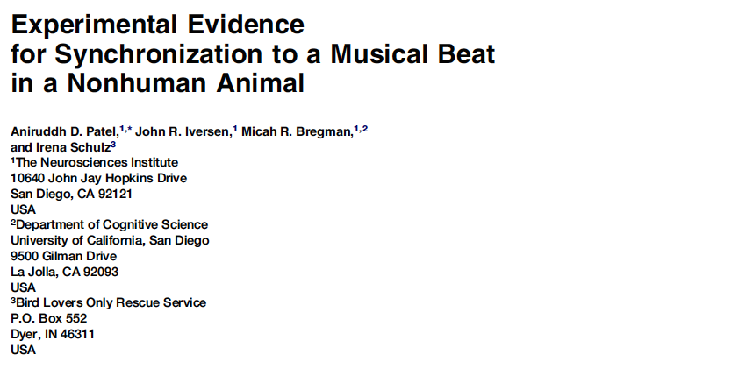
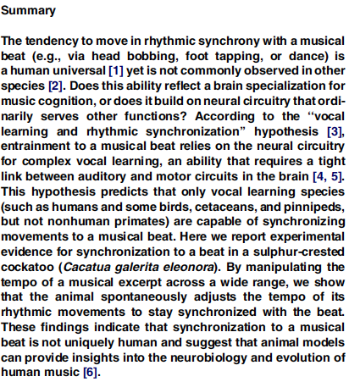

Slide 9
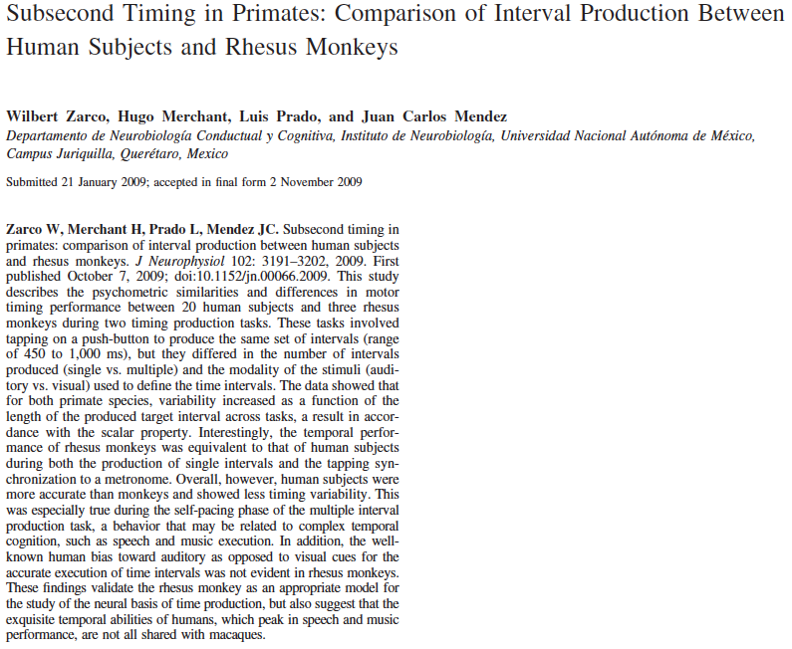

Slide 10
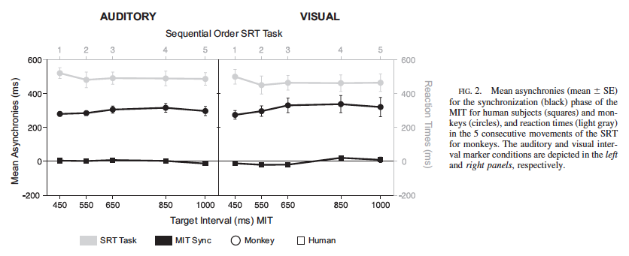

Slide 11
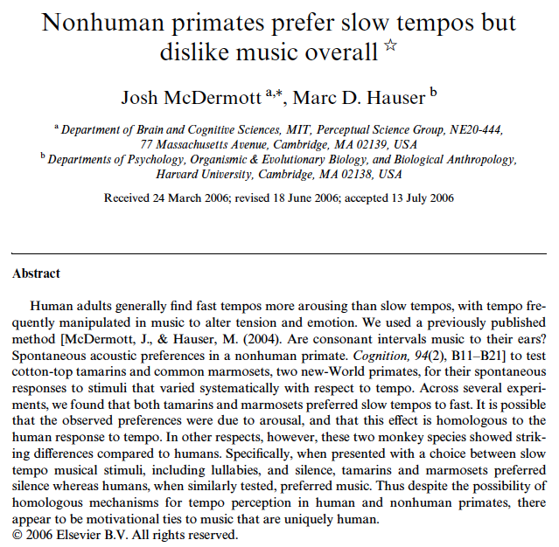

Slide 13
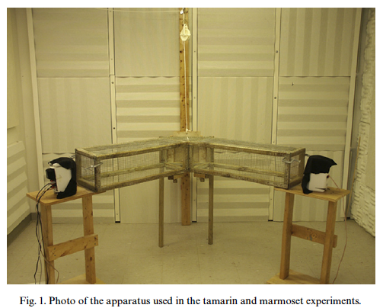

Slide 14
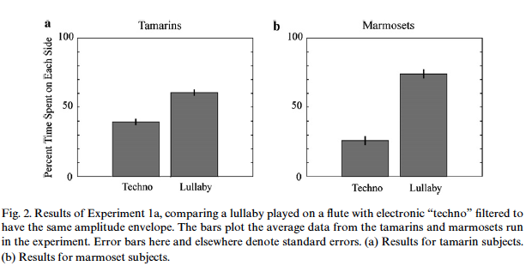

Slide 15
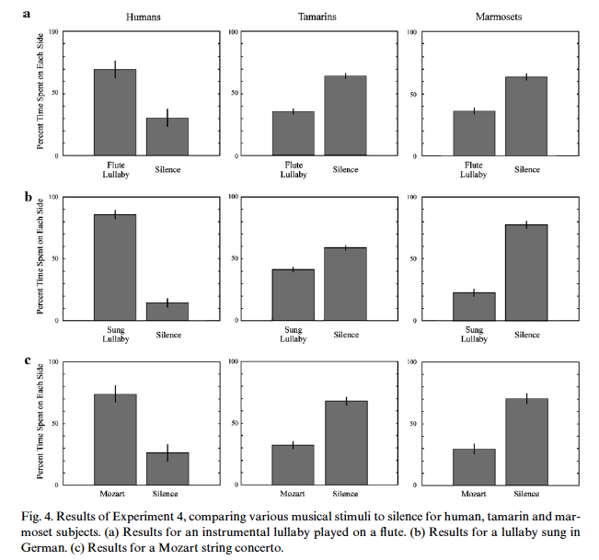

Slide 17
Musica e varia umanità
Pressoché tutte le culture producono musica
Tali musiche sono spesso molto diverse tra loro
es. la musica ritmica africana vs la musica melodica europea
Quale comune denominatore?
i processi percettivi sono simili da musica a musica?
esistono processi trans-musicali?

Slide 18
Musica linguaggio universale
Se la musica è un prodotto cognitivo (e non culturale) allora certe caratteristiche percettive possono essere osservate già negli infanti
es. la consonanza, la preferenza per scale “asimmetriche”
Se non vengono osservate vuol dire che la caratteristica è un prodotto culturale
es. la capacità di riconoscere una stonatura in una scala occidentale o orientale o di preferire un ritmo dispari vs uno pari

Slide 19
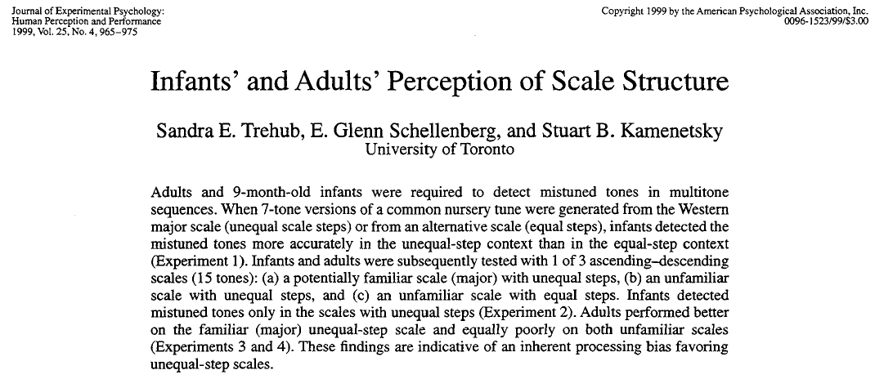

Slide 20
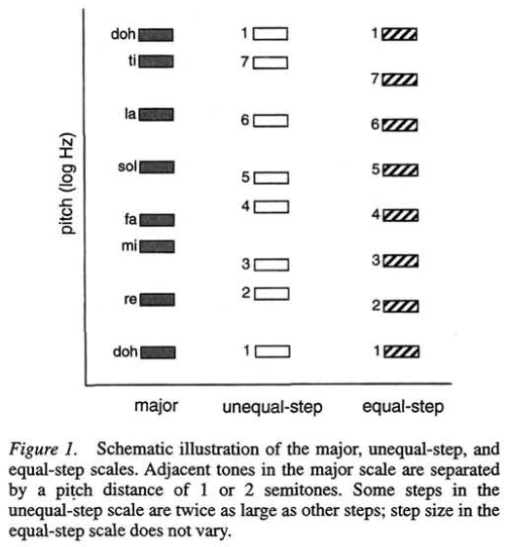

Slide 21
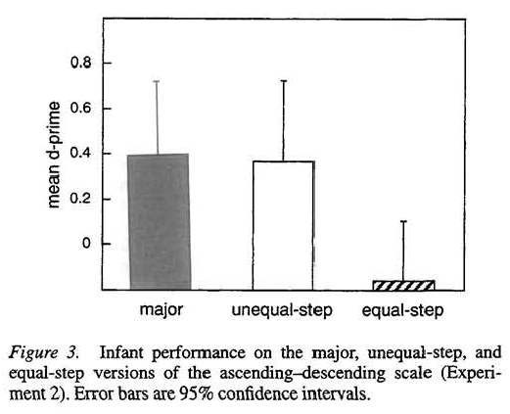

Slide 22
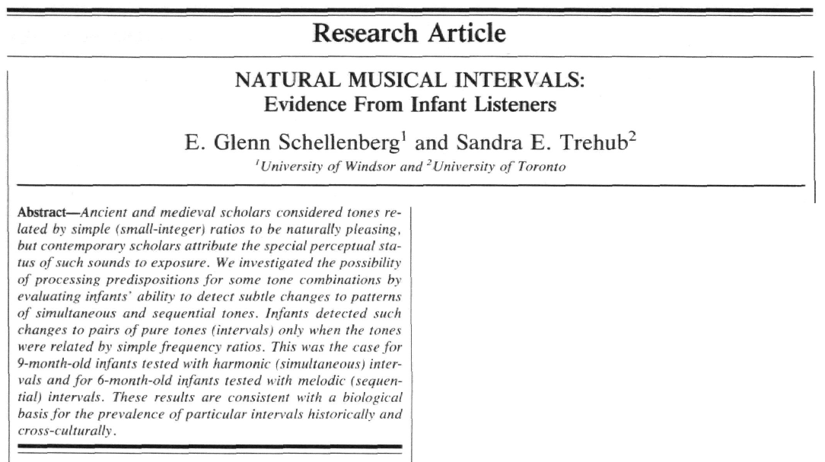
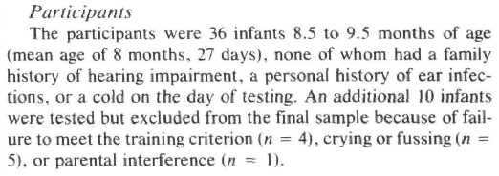

Slide 23
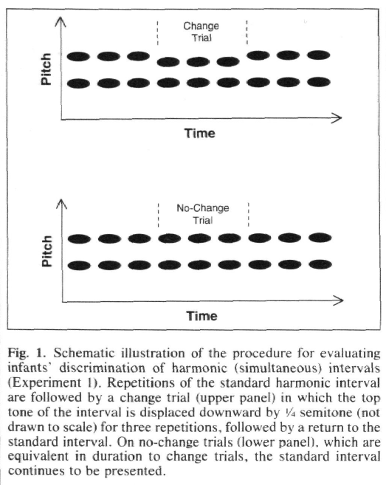

Slide 24
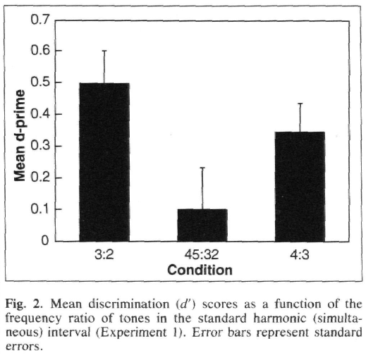

Slide 25
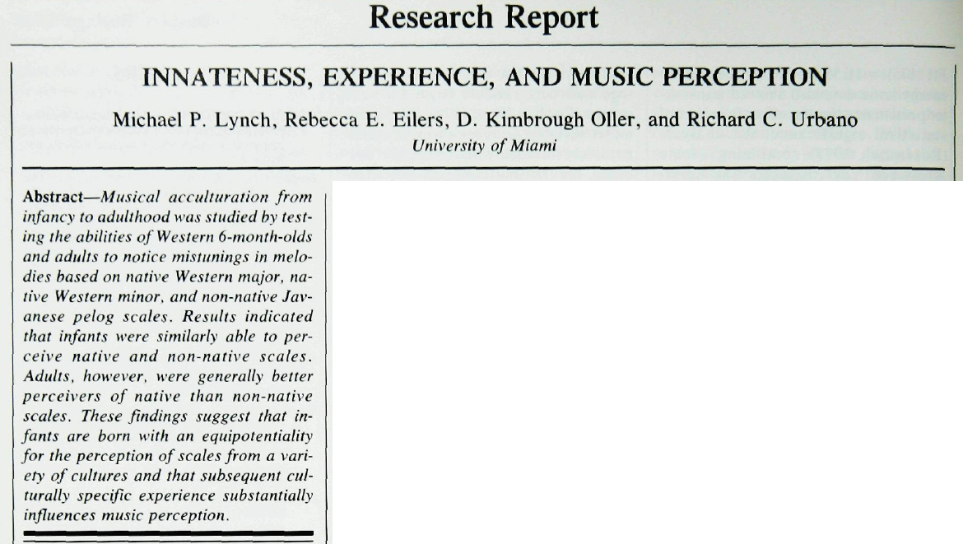

Slide 26
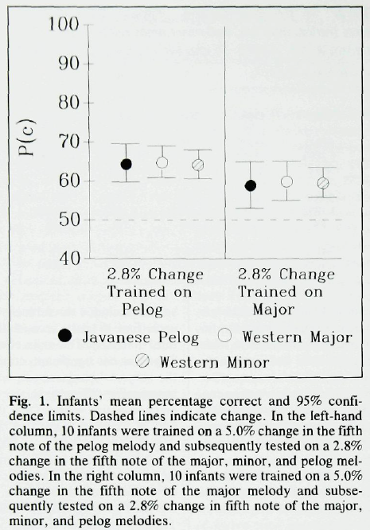
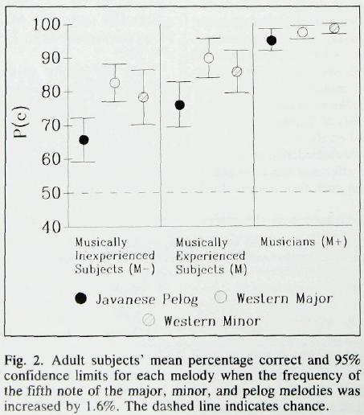

Slide 27
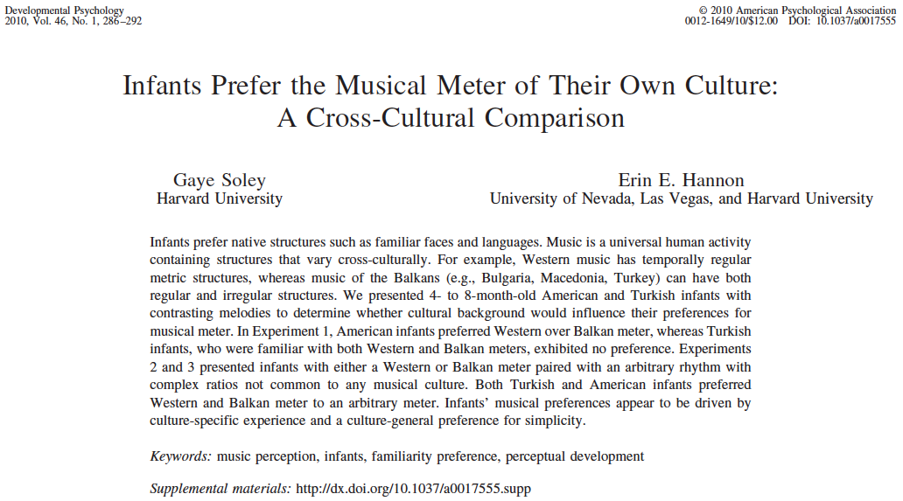

Slide 28
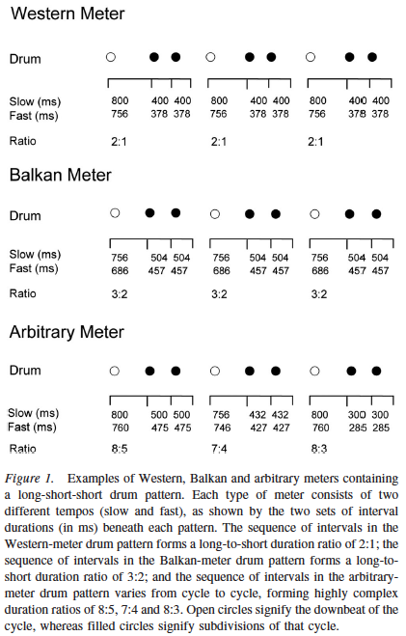
Notes:
http://dx.doi.org/10.1037/a0017555.supp

Slide 29
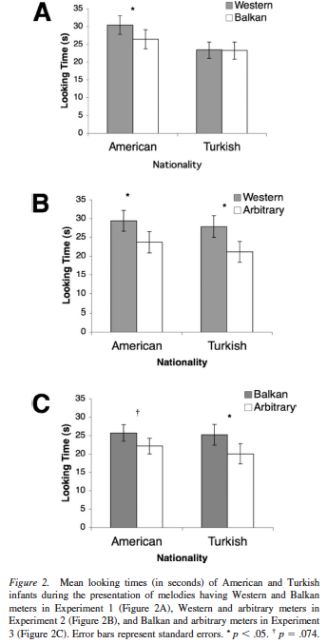

Slide 30
Musica linguaggio universale
Le emozioni di un brano possono essere riconosciuto cross-culturalmente
a patto di distinguere macro-emozioni (es. felicità vs tristezza)
Alla base del riconoscimento delle macro emozioni ci sono probabilmente caratteristiche alcune caratteristiche comuni
es. il tempo di esecuzione del brano: brani felici sono veloci, i brano tristi sono lenti

Slide 31
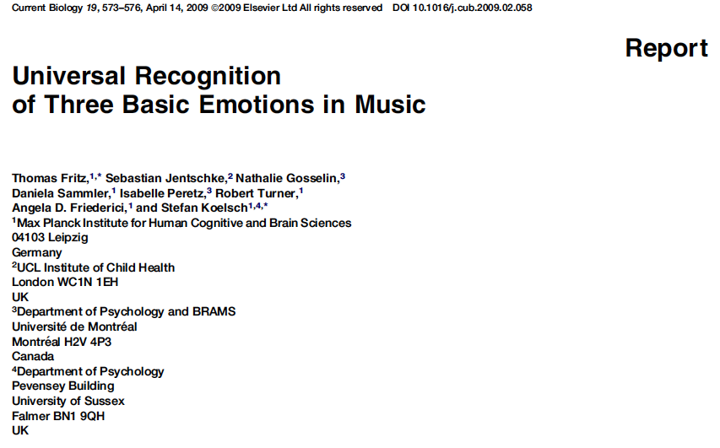
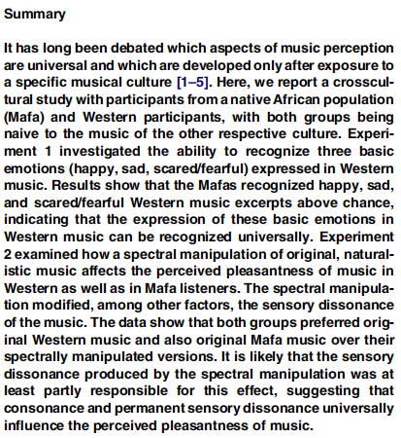

Slide 32
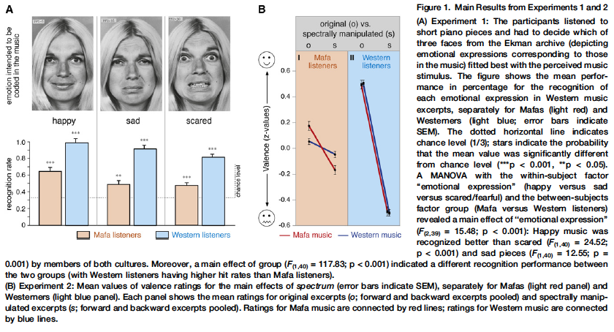

Slide 33
Musica linguaggio universale
Abbiamo una migliore memoria per la musica della nostra cultura
Le risposte fisiologiche alle violazioni sintattico-musicali sono cross-culturali

Slide 34
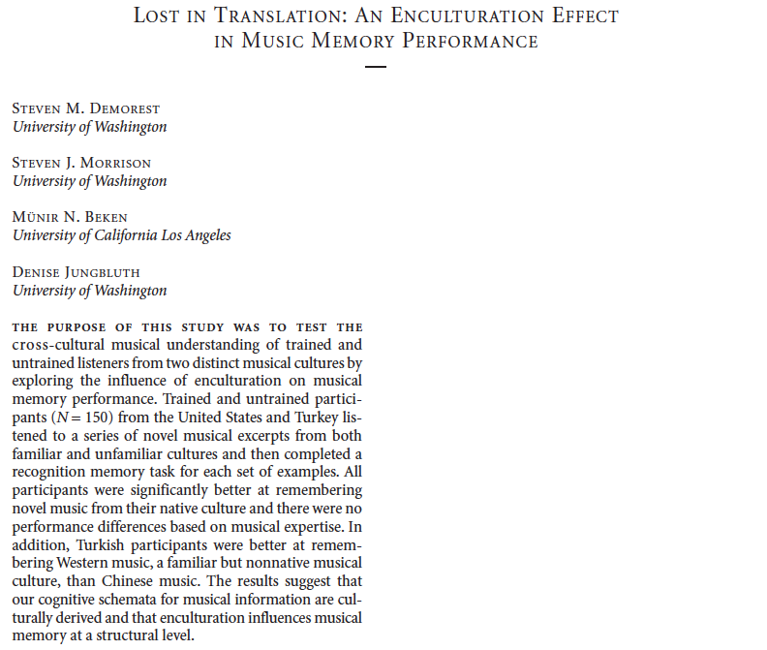

Slide 35
